Slide 1






Chào mừng các em đến với
tiết Tự nhiên và Xã hội
Bài 25: Tìm hiểu cơ quan bài tiết nước tiểu
GV thực hiện:Nguyễn Thị Hồng Đảm
Notes:
luongtran8495@gmail.com

Slide 2
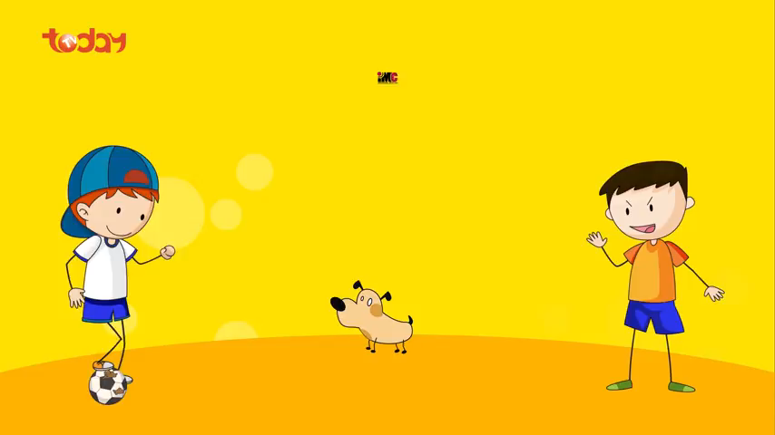

Slide 3

Thứ Ba ngày 1 tháng 4 năm 2025
Tự nhiên và Xã hội
Bài 25: Tìm hiểu cơ quan bài tiết nước tiểu
Hoạt động mở đầu
Hãy nói với bạn thói quen uống nước và đi tiểu hằng ngày của em.
Em uống nước mỗi buổi sáng sau khi thức dậy và uống nước mỗi khi cần thiết, khi cảm thấy khát nước.
Em đi vệ sinh mỗi khi buồn tiểu.
Cơ quan nào trong cơ thể tạo thành nước tiểu?
Cơ quan bài tiết

Slide 4

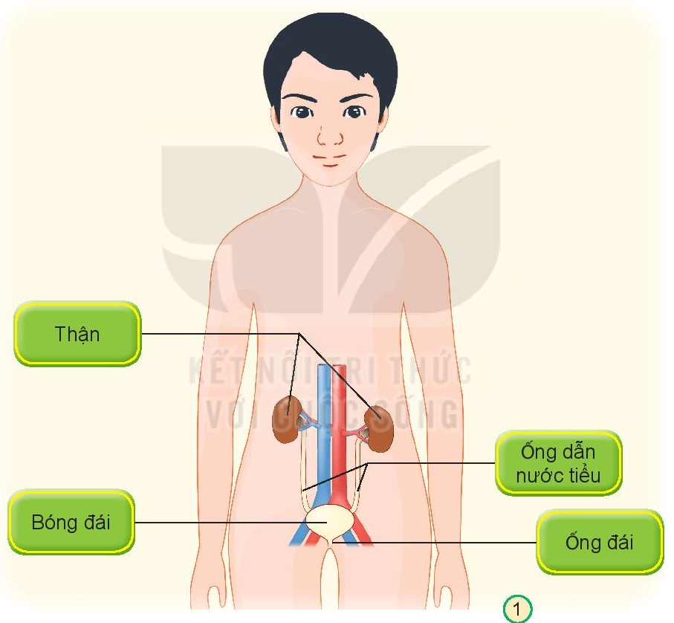

Thứ Ba ngày 1 tháng 4 năm 2025
Tự nhiên và Xã hội
Bài 25: Tìm hiểu cơ quan bài tiết nước tiểu
Hoạt động khám phá
1. Quan sát hình, chỉ và nói tên các bộ phận của cơ quan bài tiết nước tiểu.

Slide 5
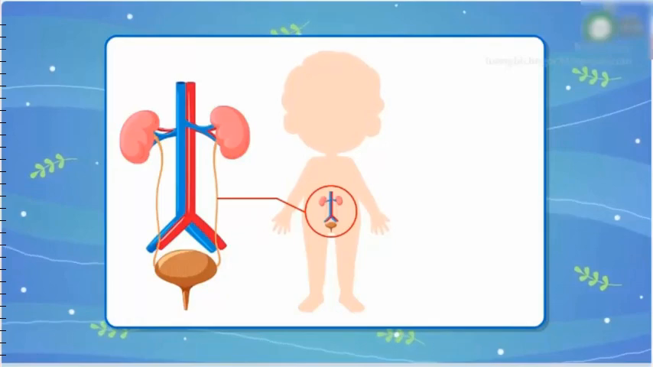
Thứ Ba ngày 1 tháng 4 năm 2025
Tự nhiên và Xã hội
Bài 25: Tìm hiểu cơ quan bài tiết nước tiểu
Hoạt động khám phá

Slide 6
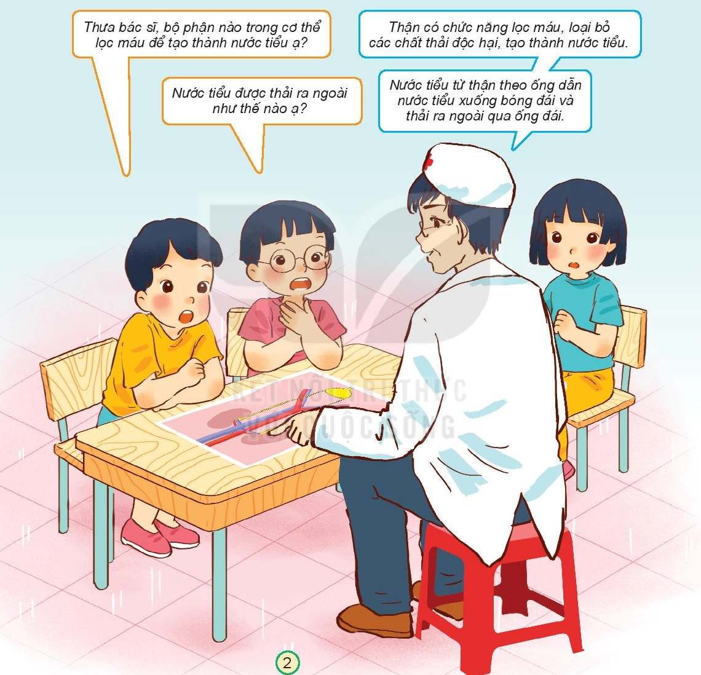
Thứ Ba ngày 1 tháng 4 năm 2025
Tự nhiên và Xã hội
Bài 25: Tìm hiểu cơ quan bài tiết nước tiểu

Slide 7

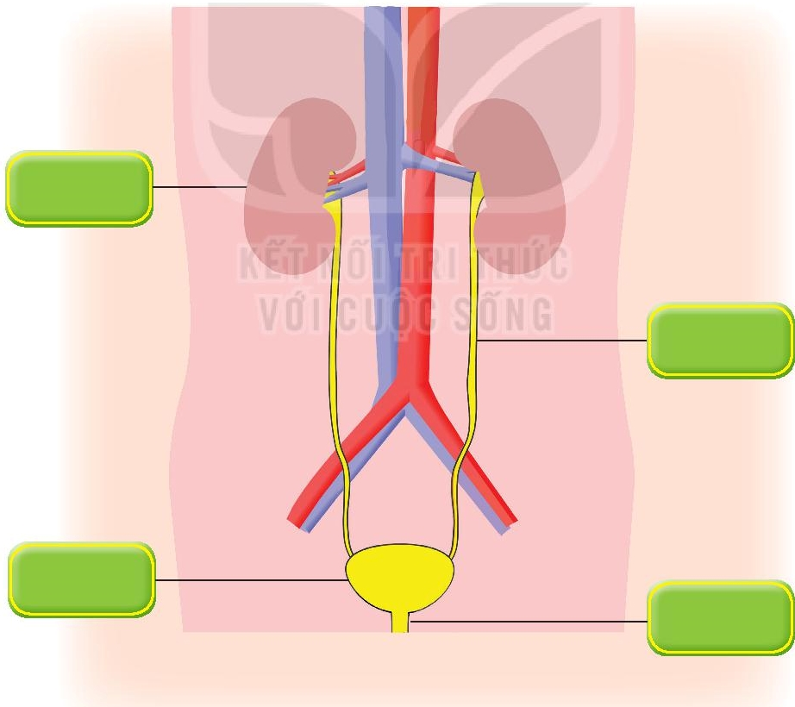


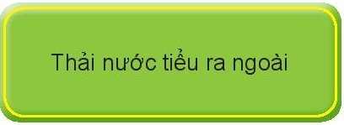

Thứ Ba ngày 1 tháng 4 năm 2025
Tự nhiên và Xã hội
Bài 25: Tìm hiểu cơ quan bài tiết nước tiểu
Hoạt động thực hành
Sắp xếp thẻ chữ vào hình sau cho phù hợp.

Slide 8

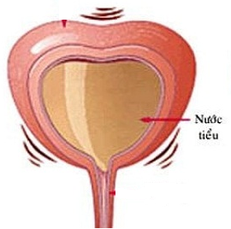
Thứ Ba ngày 1 tháng 4 năm 2025
Tự nhiên và Xã hội
Bài 25: Tìm hiểu cơ quan bài tiết nước tiểu
Hoạt động vận dụng
Điều gì sẽ xảy ra nếu:
1. Bóng đái quá đầy nước tiểu mà không được thải ra.
Nếu bóng đái quá đầy nước tiểu mà không được thải ra ngoài có thể gây vỡ hoặc lâu ngày gây ra bệnh đái dắt.

Slide 9
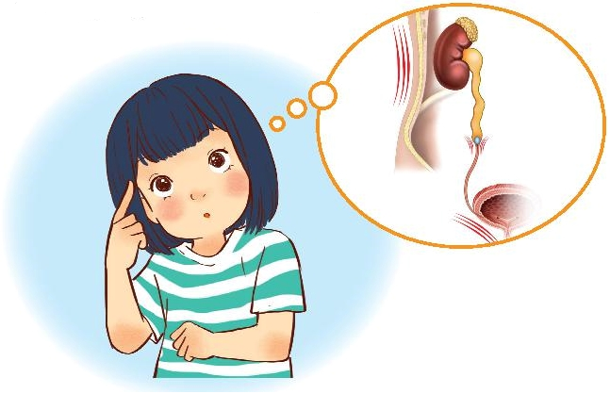
Thứ Ba ngày 1 tháng 4 năm 2025
Tự nhiên và Xã hội
Bài 25: Tìm hiểu cơ quan bài tiết nước tiểu
Hoạt động vận dụng
Điều gì sẽ xảy ra nếu:
2. Có vật cản nằm trong ống dẫn nước tiểu.
Nếu có vật cản trong ống dẫn tiểu sẽ khiến cho nước tiểu không ra ngoài được gây tức bóng đái. Điều này rất nguy hiểm nên đến bệnh viện để khám và xử lí.

Slide 10
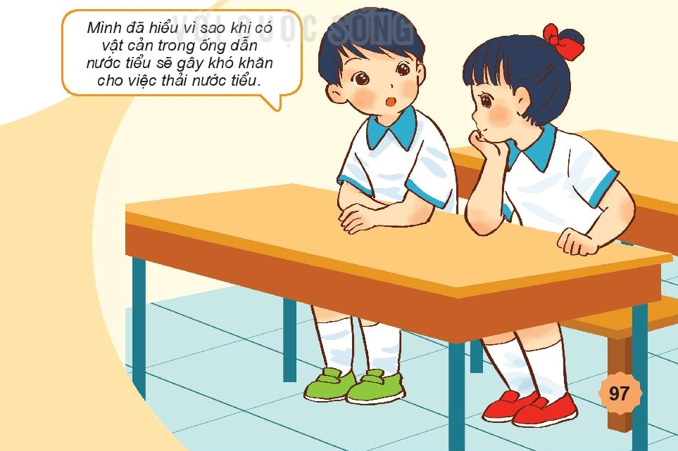
Thứ Ba ngày 1 tháng 4 năm 2025
Tự nhiên và Xã hội
Bài 25: Tìm hiểu cơ quan bài tiết nước tiểu
Hoạt động vận dụng

Slide 11
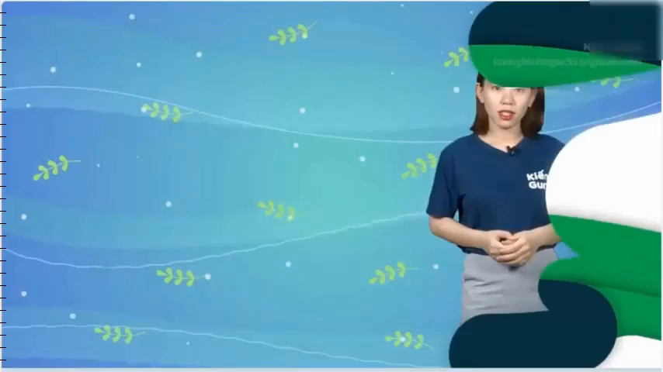

Thứ tư ngày 30 tháng 3 năm 2022
Bài 25: Tìm hiểu cơ quan bài tiết nước tiểu
Dẫn dắt, nhắc nhở

Slide 12

Thứ Ba ngày 1 tháng 4 năm 2025
Tự nhiên và Xã hội
Bài 25: Tìm hiểu cơ quan bài tiết nước tiểu
Nhắc em:

